Slide 1
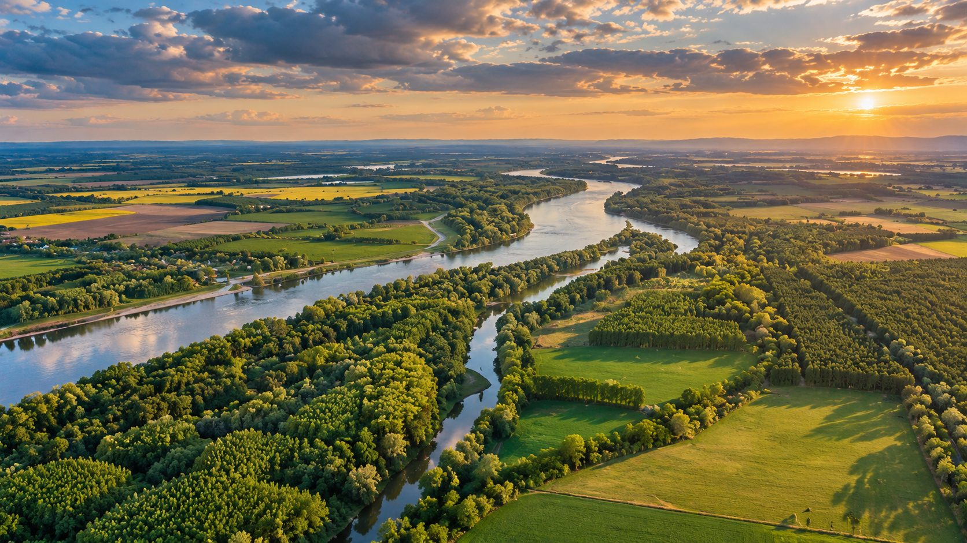
10 PERC / 3 TÖRTÉNET / 1 TÁJ
Erebe:
a folyó, a szigetek
és a két falu
FELSŐ TAGOZAT
Tematikus AI-illusztráció • nem történeti dokumentumfotó
Notes:
JAVASOLT IDŐ: 0:40
ELMONDHATÓ SZÖVEG A DIÁKNAK:
Az Erebe-szigetek történetét három szálon fogjuk követni: hogyan formálja a Duna a tájat, hogyan alakult Gönyű és Nagyszentjános története, és hogyan próbálják ma megőrizni a folyó menti élőhelyeket. A képek között lesznek dokumentumfotók és szemléltető illusztrációk; ezeket külön jelzem. A Duna folyása, a falvak múltja és az erdő természetes folyamatai ugyanahhoz a tájhoz tartoznak, de nem ugyanaz a történet.
ELLENŐRIZHETŐ FORRÁSOK:
https://erdorezervatum.hu/node/132
https://programok.gonyu.hu/falutortenet-m
https://nagyszentjanos.asp.lgov.hu/telepulestortenet
KÉPEK / ÁBRÁK:
Tematikus AI-illusztráció az Erebe-weboldalról.
Tanács: a jegyzet szabadon átfogalmazható. A diára nem kell mindent felolvasni.

Slide 2
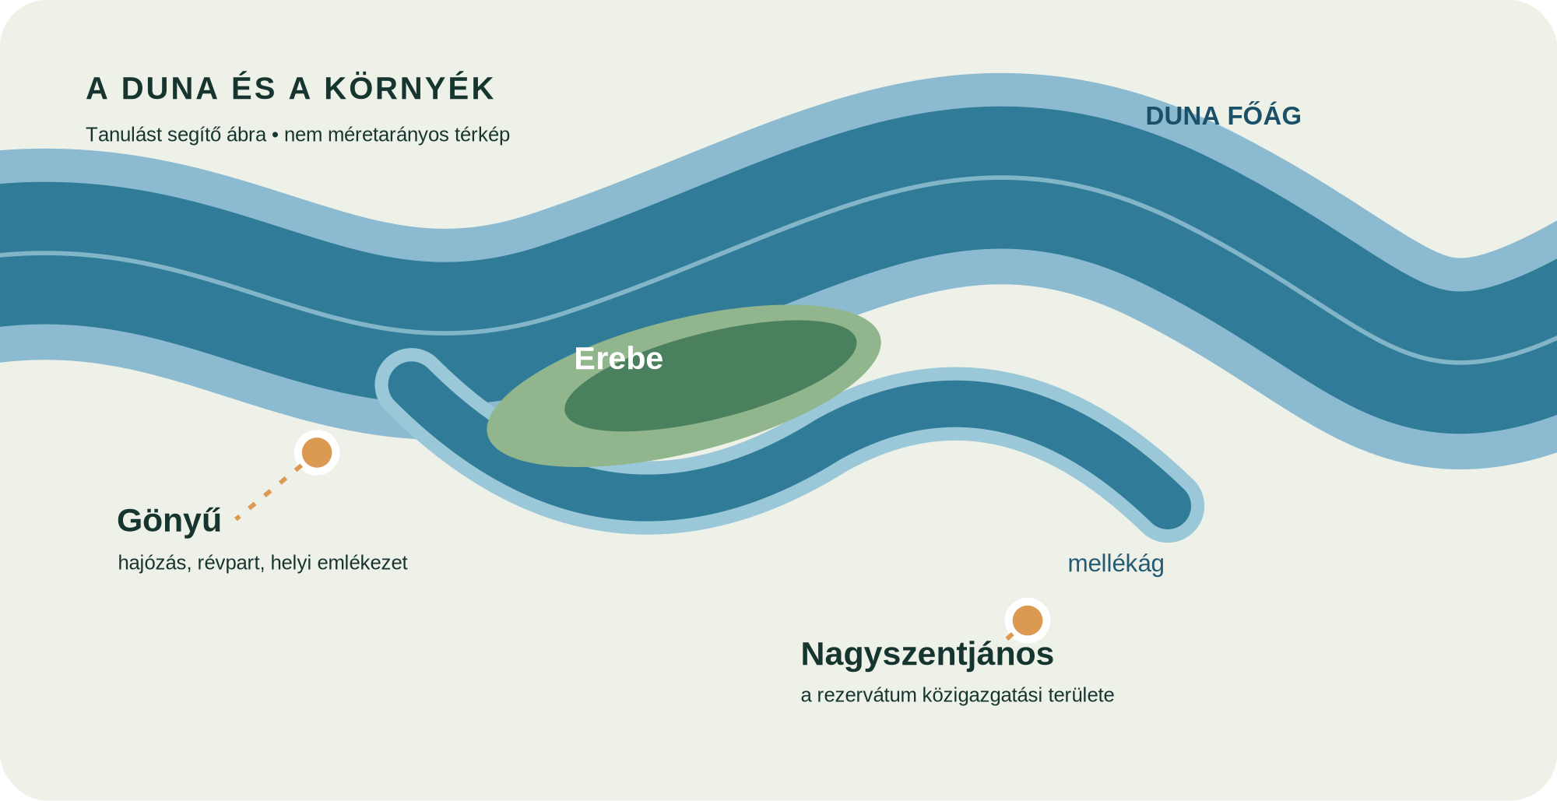
1 / FÖLDRAJZI KERET
Ugyanaz a táj, más nézőpontok
A községhatár, a helynév és a természetvédelmi terület nem ugyanaz.
GÖNYŰ
Hajós hagyomány és folyóparti közlekedés
NAGYSZENTJÁNOS
Az erdőrezervátum közigazgatási területe
ERRE BE! / FELSŐ TAGOZAT
02
Notes:
JAVASOLT IDŐ: 0:55
ELMONDHATÓ SZÖVEG A DIÁKNAK:
A térképen az Erebe-szigeteket a Gönyű, Nagyszentjános és Ács környéki Duna-szakaszban helyezzük el. A történetek nem pontosan követik a mai közigazgatási határokat: Gönyű hajós emlékezete szorosan kapcsolódik a szigetvilághoz, miközben a védett erdőrezervátum magterületének helyrajzi adatai Nagyszentjánoshoz tartoznak. A szigetcsoport és a rezervátum sem ugyanaz a lehatárolás. Az ábra tájékozódásra szolgál, nem földhivatali vagy vízi navigációs térkép.
ELLENŐRIZHETŐ FORRÁSOK:
https://erdorezervatum.hu/node/132
https://programok.gonyu.hu/falutortenet-m
https://nagyszentjanos.asp.lgov.hu/telepulestortenet
KÉPEK / ÁBRÁK:
Saját, nem méretarányos sematikus térkép.
Tanács: a jegyzet szabadon átfogalmazható. A diára nem kell mindent felolvasni.

Slide 3
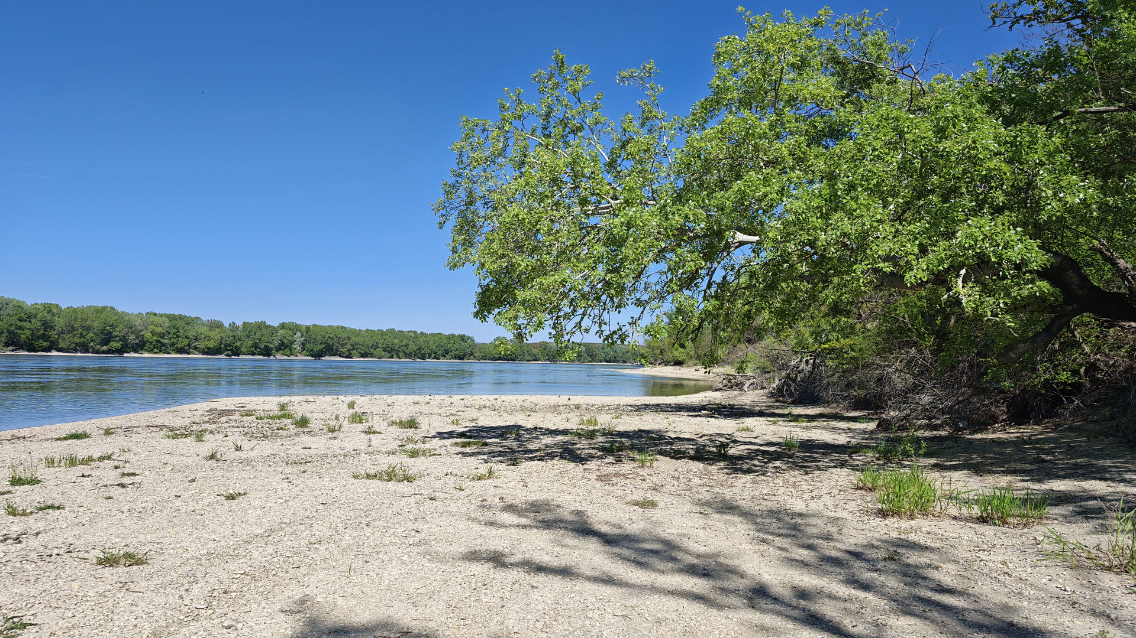
2 / TÁJTÖRTÉNET
A régi név nem jelent változatlan partot
Az Erebe-szigetek mai alakja a víz és az ember közös története.
1896 UTÁN
A főmeder felé terelt víz mellett feltöltődés indult.
1942
Katonai térképen már kisebb zátonyszigetek látszanak.
1955
A térképen már beerdősült szigetek is megjelennek.
Terepfotó: dunai part • a dátumok kutatási/térképi forrásokra utalnak
ERRE BE! / FELSŐ TAGOZAT
03
Notes:
JAVASOLT IDŐ: 1:00
ELMONDHATÓ SZÖVEG A DIÁKNAK:
Az Erebe régi név, de a mai szigetek nem feltétlenül ugyanott és ugyanúgy néztek ki régen. Az Erdőrezervátum Program összefoglalója szerint 1896 után a Duna szabályozása és a kőszórás jelentős feltöltődést indított el. A szigetcsoport az 1942-es katonai térképen kisebb zátonyszigetként, az 1955-ös térképen pedig már beerdősült szigetekként jelenik meg. Ez nem azt jelenti, hogy korábban semmilyen szárazulat nem létezett a környéken: a kutatás a mai rezervátummag formálódását írja le. Tanulság: a földrajzi név folytonossága nem bizonyítja a partvonal állandóságát.
ELLENŐRIZHETŐ FORRÁSOK:
https://erdorezervatum.hu/node/132
https://www.erdorezervatum.hu/Jelentes_Erebe-szigetek_ER_alapfelmerese_2022ben
https://maps.arcanum.com/hu/map/firstsurvey-hungary/?lat=47.725&lon=17.85&z=13
KÉPEK / ÁBRÁK:
Erebe-projekthez kapott dunai terepfotó; szerkesztett idővonal.
Tanács: a jegyzet szabadon átfogalmazható. A diára nem kell mindent felolvasni.

Slide 4
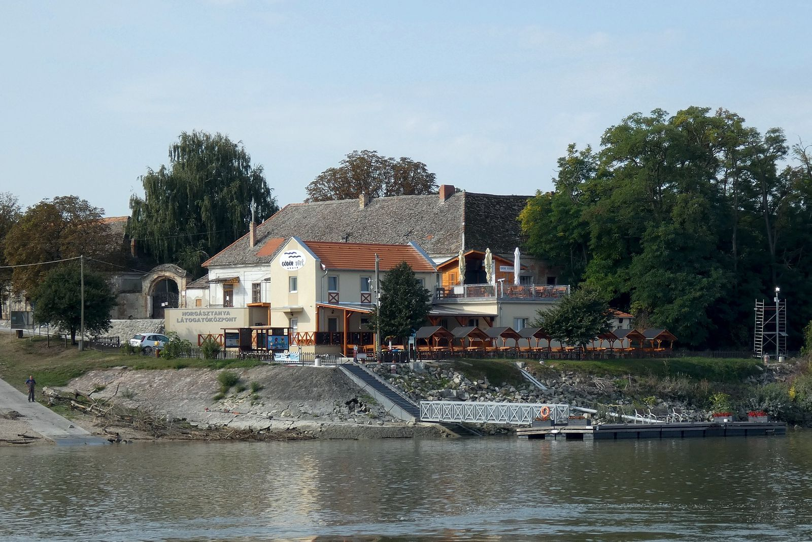
3 / GÖNYŰ TÖRTÉNETE
A Duna menti közlekedés csomópontja
Római útállomás, hajós mesterség, modern kikötő.
RÓMAI KOR
Feltárt útállomás a Nagy-Sáros-dűlőben
18–19. SZÁZAD
Fogadó, hajózás, átrakodás
MA
Vízi, vasúti és közúti kapcsolatok
Rennboot / Rennbootarchiv • Wikimedia Commons • CC BY-SA 3.0
ERRE BE! / FELSŐ TAGOZAT
04
Notes:
JAVASOLT IDŐ: 1:00
ELMONDHATÓ SZÖVEG A DIÁKNAK:
Gönyű fejlődését a Duna és a szárazföldi közlekedés találkozása segítette. A Magyar Nemzeti Múzeum adatbázisa a Nagy-Sáros-dűlőben római kori útállomást tart nyilván, nem a mai szigeteken álló római várat. A későbbi századokban a hajózás, az átrakodás és a postakocsi-fogadó adtak munkát és feladatot a parton. A modern Győr–Gönyű kikötő más technológiával működik, de a vízi és szárazföldi út kapcsolata továbbra is fontos. Az elhangzó századok korszakokat jelölnek, nem egyetlen változatlan épület életét.
ELLENŐRIZHETŐ FORRÁSOK:
https://programok.gonyu.hu/falutortenet-m
https://archeodatabase.hnm.hu/hu/node/18360
KÉPEK / ÁBRÁK:
Rennboot / Rennbootarchiv, Wikimedia Commons, CC BY-SA 3.0; webre optimalizálva.
Tanács: a jegyzet szabadon átfogalmazható. A diára nem kell mindent felolvasni.

Slide 5
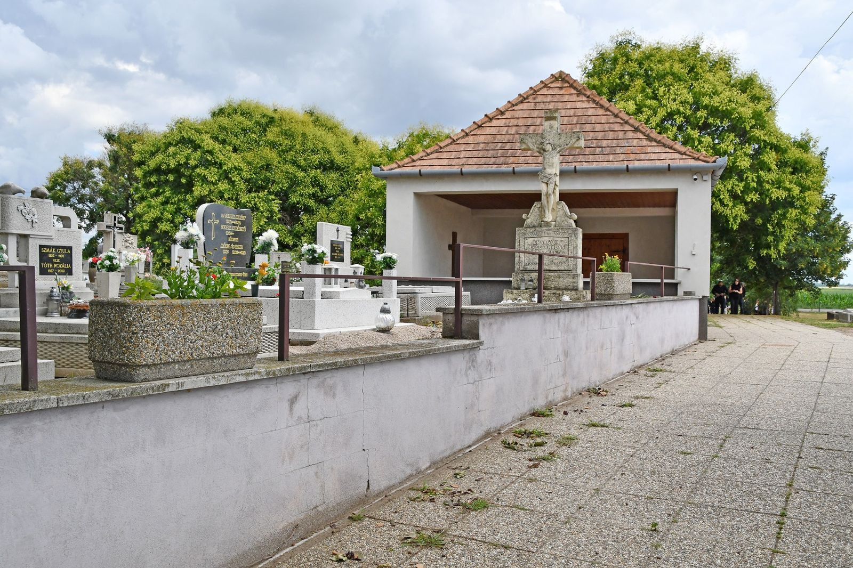
4 / NAGYSZENTJÁNOS TÖRTÉNETE
Őrtorony, vasút, önálló közösség
A település nem egyetlen alapítási dátumból érthető meg.
RÓMAI KOR
Őrtoronymaradványok a Proletár-dűlő környékén
1856
A vasútállomás új közlekedési kapcsolat
1990
Önálló önkormányzat és helyi döntések
Pasztilla (Attila Terbócs) • Wikimedia Commons • CC BY-SA 4.0
ERRE BE! / FELSŐ TAGOZAT
05
Notes:
JAVASOLT IDŐ: 1:00
ELMONDHATÓ SZÖVEG A DIÁKNAK:
Nagyszentjános határában a Magyar Nemzeti Múzeum régészeti adatbázisa római őrtoronyhoz kapcsolódó lelőhelyeket tart számon. A lelőhely nem azonos a szigeteken álló képzeletbeli erőddel. A későbbi település életét a puszták, majorságok és a földeken dolgozó családok is formálták. A község településtörténete szerint 1856-tól vasútállomás kapcsolta a térséget a tágabb hálózathoz. A mai önkormányzati önállóság 1990-ben kezdődött. A temetőfotó a település mai közösségi emlékezetét érzékelteti, nem a római korszakot ábrázolja.
ELLENŐRIZHETŐ FORRÁSOK:
https://nagyszentjanos.asp.lgov.hu/telepulestortenet
https://archeodatabase.hnm.hu/hu/node/18253
KÉPEK / ÁBRÁK:
Pasztilla (Attila Terbócs), Wikimedia Commons, CC BY-SA 4.0; webre optimalizálva.
Tanács: a jegyzet szabadon átfogalmazható. A diára nem kell mindent felolvasni.

Slide 6
5 / KÉT SZÁM, KÉT LEHATÁROLÁS
Mekkora az Erebe? Attól függ, mit mérünk.
A szigetcsoport és a kutatási magterület külön fogalom.
6
64,4
SZIGET
HEKTÁR
Körülbelül 120 hektáros
helyreállítási szigetegyüttes
Az Erebe-szigetek
erdőrezervátum magterülete
NEM ELLENTMONDÁS: MÁS A MÉRÉS CÉLJA
ERRE BE! / FELSŐ TAGOZAT
06
Notes:
JAVASOLT IDŐ: 0:55
ELMONDHATÓ SZÖVEG A DIÁKNAK:
Itt egy jó példát látunk arra, hogy a számok mögé mindig oda kell írni, mit mértek. A LIFE WILDisland projekt az Erebe hat szigetből álló, megközelítőleg 120 hektáros szigetegyüttesével foglalkozik. Az Erdőrezervátum Program ettől különböző, pontosan lehatárolt 64,4 hektáros magterületet tart nyilván. Egyik adat sem cáfolja a másikat: más a terület meghatározása és a kutatási vagy helyreállítási célja. Ha valaki csak annyit ír, hogy az Erebe 64 hektár, fontos rákérdezni, a teljes szigetegyüttesre vagy a rezervátummagra gondol-e.
ELLENŐRIZHETŐ FORRÁSOK:
https://wildisland.danubeparks.org/news-media/detail/news/erebe-completed/
https://erdorezervatum.hu/node/132
KÉPEK / ÁBRÁK:
Saját szerkesztésű ábra és/vagy az Erebe-weboldal tematikus illusztrációi.
Tanács: a jegyzet szabadon átfogalmazható. A diára nem kell mindent felolvasni.

Slide 7
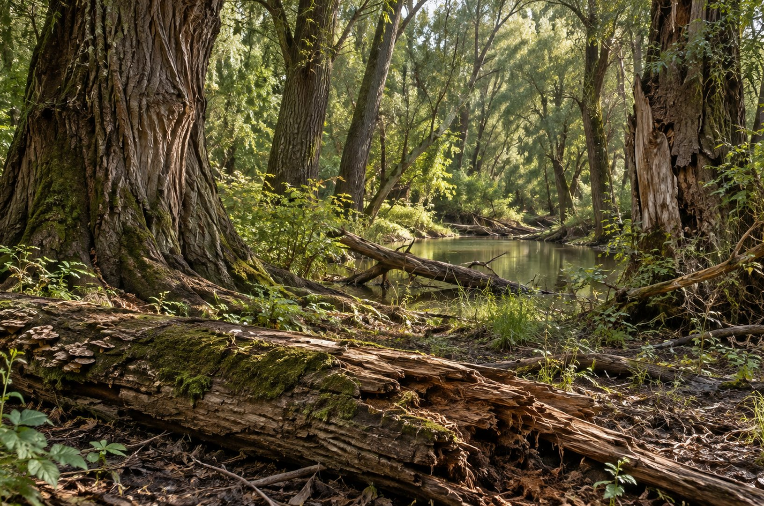
6 / ÉLŐVILÁG
Ártéri erdő: a víz alakítja az életet
A természetes holtfa, a fiatal fák és a mellékágak együtt fontosak.
VÍZ
Elöntés és utánpótlás
ERDŐ
Fűzek, nyárak, holtfa
VÁLTOZÁS
Feltöltődés és megújulás
Az erdőkép tematikus illusztráció, nem a rezervátum dokumentumfotója
ERRE BE! / FELSŐ TAGOZAT
07
Notes:
JAVASOLT IDŐ: 1:00
ELMONDHATÓ SZÖVEG A DIÁKNAK:
A puhafás ligeterdő a folyó vízjárásához alkalmazkodik. Az Erebe kutatási felmérése nagy fekete nyárakat és fehér füzeket is rögzített. A holtfa sok élőlénynek adhat táplálékot és élőhelyet. Ugyanakkor a fiatal fák utánpótlása és az idegenhonos fafajok terjedése természetvédelmi kérdést jelent. A 2022-es alapfelmérés kiinduló állapot: nem a teljes szigetcsoport minden fajának örök és végleges listája. A képen szemléltető erdőillusztráció látható, nem mérési bizonyíték.
ELLENŐRIZHETŐ FORRÁSOK:
https://www.erdorezervatum.hu/Jelentes_Erebe-szigetek_ER_alapfelmerese_2022ben
https://erdorezervatum.hu/node/132
KÉPEK / ÁBRÁK:
Tematikus AI-illusztráció a puhafás ligeterdő témájához.
Tanács: a jegyzet szabadon átfogalmazható. A diára nem kell mindent felolvasni.

Slide 8
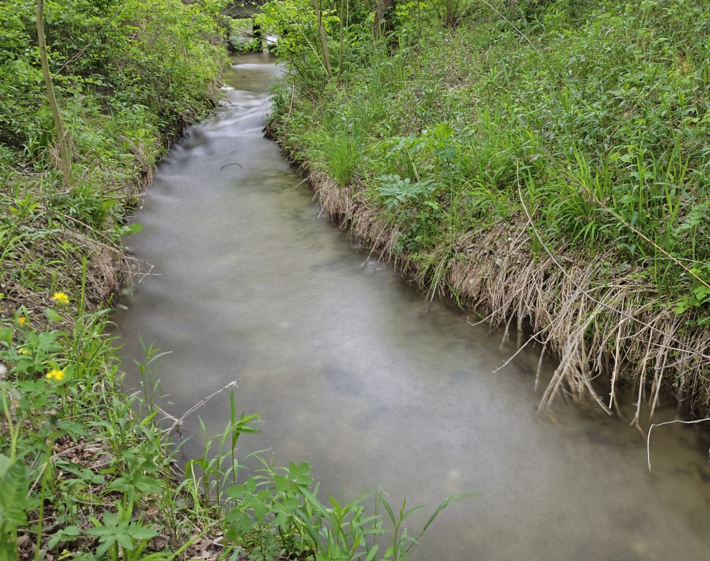
7 / HELYREÁLLÍTÁS
2025: ismét nyitottabb vízkapcsolat
A kivitelezés eredménye és a hosszú távú ökológiai hatás külön kérdés.
KOTRÁS
01
Az eliszaposodott ág bejárhatóságának javítása a víz számára
GÁT MEGNYITÁSA
02
A korábbi, vízbejutást akadályozó kőmű áttörése
KÖVETÉS
03
A víz, a hordalék és az élővilág további megfigyelése
Terepfotó: erdei víz; szemléltető kép
ERRE BE! / FELSŐ TAGOZAT
08
Notes:
JAVASOLT IDŐ: 1:00
ELMONDHATÓ SZÖVEG A DIÁKNAK:
A DANUBEPARKS 2025. február 6-án számolt be az Erebe mellékág vízügyi helyreállításának befejezéséről. A munkálatok során medermélyítést végeztek, majd megnyitottak egy körülbelül hetvenéves kőakadályt. A projekt mintegy három kilométeres régi mellékág újbóli áramlásáról ír. Ez egy dokumentált kivitelezési eredmény. Hogy a vízi és erdei élőhelyek hosszú távon pontosan hogyan változnak, azt további megfigyelés mutathatja meg. Az erdészeti és inváziósfaj-kezelési feladatok külön munkarészek, ezért nem mondjuk, hogy 2025-ben az egész program minden eleme lezárult.
ELLENŐRIZHETŐ FORRÁSOK:
https://wildisland.danubeparks.org/news-media/detail/news/erebe-completed/
https://erdorezervatum.hu/node/132
KÉPEK / ÁBRÁK:
Projekt terepfotó: vízfolyás, a helyszín pontos azonosítása nélkül.
Tanács: a jegyzet szabadon átfogalmazható. A diára nem kell mindent felolvasni.

Slide 9
8 / FORRÁSKRITIKA
Három állítás. Háromféle bizonyíték.
Mit lehet állítani egy monda, egy ásatás és egy régi térkép alapján?
MONDA
RÉGÉSZET
TÉRKÉP
„Erre be!”
Gönyűi útállomás
1942 / 1955
A helyi emlékezet része.
Nem bizonyított néveredet.
Feltárt épület és leletek.
Konkrét lelőhelyhez kötődik.
A meder és a növényzet
adott időpontban látható jelei.
A PONTOS FORRÁS MINDIG A MEGFOGALMAZÁSHOZ TARTOZIK
ERRE BE! / FELSŐ TAGOZAT
09
Notes:
JAVASOLT IDŐ: 1:05
ELMONDHATÓ SZÖVEG A DIÁKNAK:
Az Erebe névhez kapcsolódó „Erre be!” történet helyi monda. Azt mutatja meg, hogyan magyarázta a közösség a nevet, de nem bizonyítja a név egyetlen eredetét. A gönyűi római útállomás másfajta adat: meghatározott régészeti lelőhely és feltárt épület, ezért a létezése ellenőrizhető. A régi térképek szintén források, de a készítés ideje és méretaránya korlátozza, mit lehet leolvasni róluk. Rövid kérdés a közönségnek: ha egy régi térképen nincs felrajzolva egy keskeny ág, biztos, hogy akkor nem is létezett? Nem feltétlenül: számít a térkép részletessége és célja.
ELLENŐRIZHETŐ FORRÁSOK:
https://programok.gonyu.hu/falutortenet-m
https://archeodatabase.hnm.hu/hu/node/18360
https://erdorezervatum.hu/node/132
https://maps.arcanum.com/hu/map/firstsurvey-hungary/?lat=47.725&lon=17.85&z=13
KÉPEK / ÁBRÁK:
Saját szerkesztésű ábra és/vagy az Erebe-weboldal tematikus illusztrációi.
Tanács: a jegyzet szabadon átfogalmazható. A diára nem kell mindent felolvasni.

Slide 10
9 / ÖSSZEGZÉS
Egy folyó. Két falu.
Közös felelősség.
VÍZ ÉS ERDŐ
GÖNYŰ
NAGYSZENTJÁNOS
Vajon mit mutatna meg ugyanez a táj egy új térképen 50 év múlva?
ERRE BE! / FELSŐ TAGOZAT
10
Notes:
JAVASOLT IDŐ: 1:00
ELMONDHATÓ SZÖVEG A DIÁKNAK:
Összefoglalva az Erebe egyszerre vízrajzi, természeti és helytörténeti történet. Gönyű múltjában a folyami hajózás és az útállomás fontos; Nagyszentjános múltját a római őrtornyok, a majorságok, a vasút és a helyi közösség alakulása formálta. A mai szigetek felszíne és erdeje a folyó, a hordalék és az emberi beavatkozások során változott meg. A természetvédelmi helyreállítás célja, hogy a mellékágak ismét jobban kapcsolódhassanak a Dunához. Az utolsó kérdést nyitva hagyhatod: mit szeretnénk, hogy ötven év múlva a térképek, a fényképek és a kutatások megmutassanak ebből a tájból?
ELLENŐRIZHETŐ FORRÁSOK:
https://erdorezervatum.hu/node/132
https://wildisland.danubeparks.org/news-media/detail/news/erebe-completed/
https://programok.gonyu.hu/falutortenet-m
https://nagyszentjanos.asp.lgov.hu/telepulestortenet
KÉPEK / ÁBRÁK:
Dunai terepfotó, Gönyű: Rennboot / CC BY-SA 3.0, Nagyszentjános: Pasztilla / CC BY-SA 4.0.
Tanács: a jegyzet szabadon átfogalmazható. A diára nem kell mindent felolvasni.

Slide 11
HIVATKOZÁSOK
Felhasznált források és képjogok
Tartalék dia a kérdésekhez. A 10 perces előadásba nem számít bele.
Erdőrezervátum Program – Erebe-szigetek
https://erdorezervatum.hu/node/132
Soproni Egyetem – 2022-es kutatási jelentés
https://www.erdorezervatum.hu/Jelentes_Erebe-szigetek_ER_alapfelmerese_2022ben
LIFE WILDisland – 2025-ös vízügyi helyreállítás
https://wildisland.danubeparks.org/news-media/detail/news/erebe-completed/
MNM – Gönyű, Nagy-Sáros-dűlő
https://archeodatabase.hnm.hu/hu/node/18360
MNM – Nagyszentjános, Proletár-dűlő
https://archeodatabase.hnm.hu/hu/node/18253
Gönyű és Nagyszentjános önkormányzati helytörténete
https://programok.gonyu.hu/falutortenet-m
Képek: saját terepfotók és jelölt tematikus illusztrációk; Gönyű: Rennboot / CC BY-SA 3.0; Nagyszentjános: Pasztilla / CC BY-SA 4.0. A térkép sematikus.
ERRE BE! / FELSŐ TAGOZAT
11
Notes:
JAVASOLT IDŐ: Nem része a 10 percnek
ELMONDHATÓ SZÖVEG A DIÁKNAK:
A dia az eredeti források ellenőrzéséhez készült. A gönyűi római útállomás és a nagyszentjánosi római őrtornyok külön lelőhelyek. A különböző területi adatok eltérő lehatároláshoz tartoznak. A történeti mondák nem igazolt tények. A képi tartalomnál külön jeleztük, ha a felvétel tematikus illusztráció, a Commons-képeknél pedig feltüntettük az alkotót és a licencet.
ELLENŐRIZHETŐ FORRÁSOK:
https://erdorezervatum.hu/node/132
https://www.erdorezervatum.hu/Jelentes_Erebe-szigetek_ER_alapfelmerese_2022ben
https://wildisland.danubeparks.org/news-media/detail/news/erebe-completed/
https://programok.gonyu.hu/falutortenet-m
https://archeodatabase.hnm.hu/hu/node/18360
https://nagyszentjanos.asp.lgov.hu/telepulestortenet
https://archeodatabase.hnm.hu/hu/node/18253
https://nagyszentjanos.asp.lgov.hu/szent-janos-apostol-es-szent-liborius-puspok-temploma
https://maps.arcanum.com/hu/map/firstsurvey-hungary/?lat=47.725&lon=17.85&z=13
KÉPEK / ÁBRÁK:
Forrás- és képattribúció a külön diákon és jegyzetekben.
Tanács: a jegyzet szabadon átfogalmazható. A diára nem kell mindent felolvasni.

